Slide 1
2025.11.21项目汇报
汇报人：刘灵芝
2025.11.21

Slide 2
01
随机森林算法
02
加权随机森林算法
03
基于粒子群的加权随机森林算法
04
算法对比

Slide 3
01
随机森林算法

Slide 4
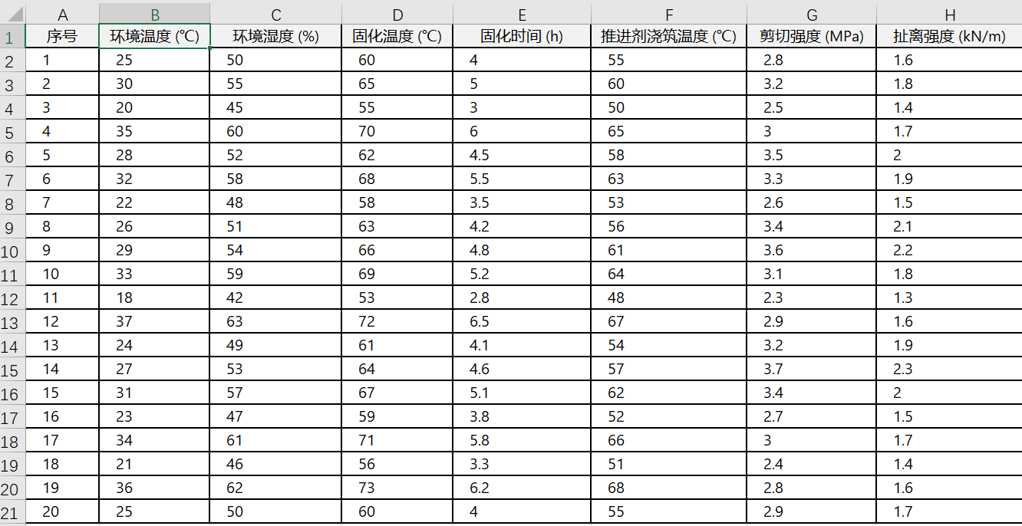
模拟数据
模拟的20组数据。

Slide 5
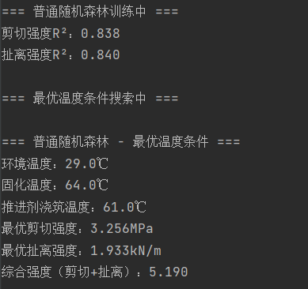
随机森林算法结果

Slide 6
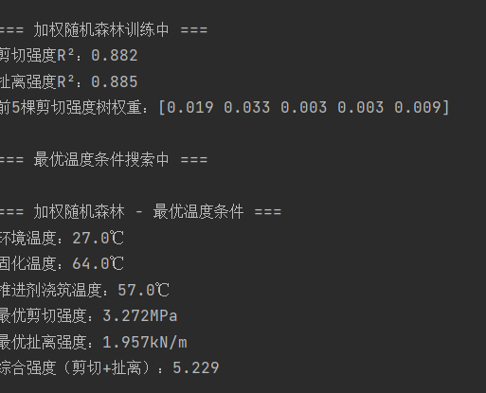
加权随机森林算法结果

Slide 7
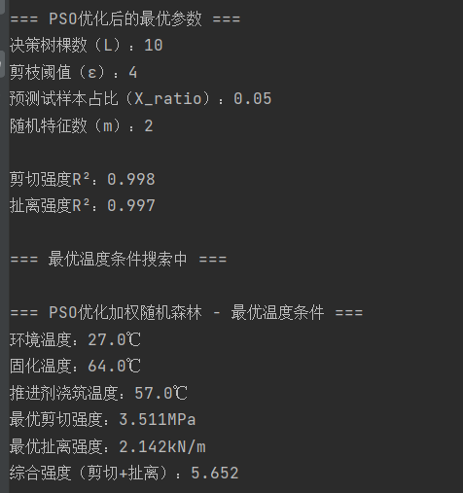
基于粒子群的加权随机森林算法结果

Slide 8
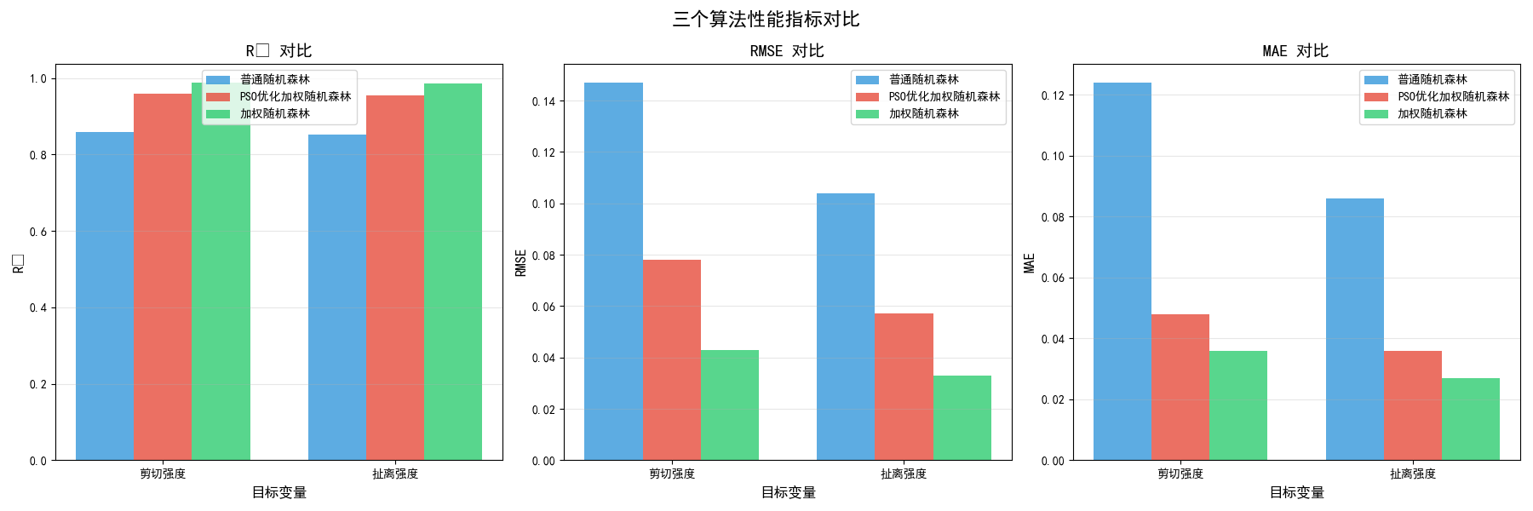
三种对比结果

Slide 9
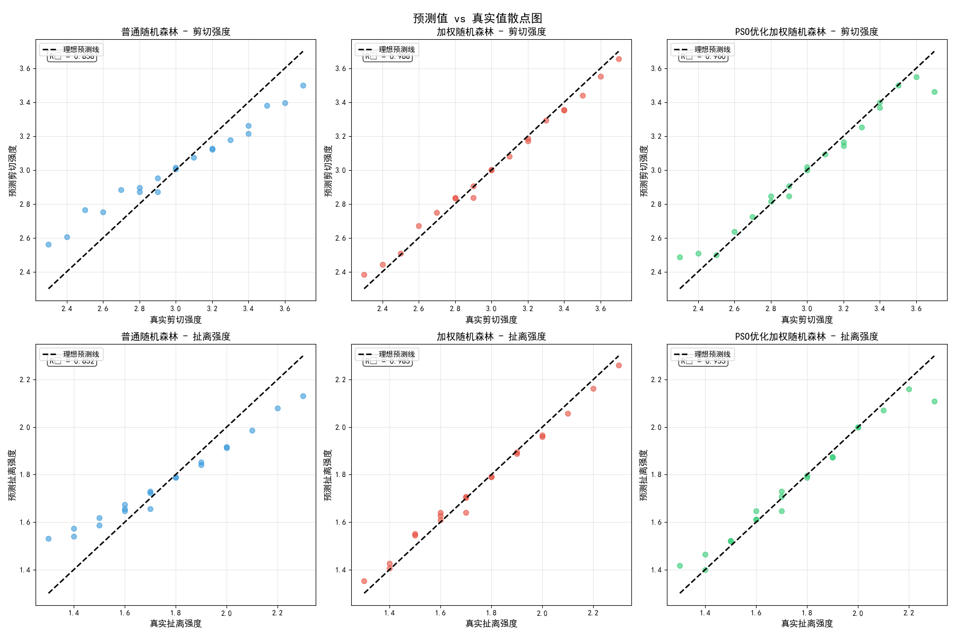
三种对比结果

Slide 10
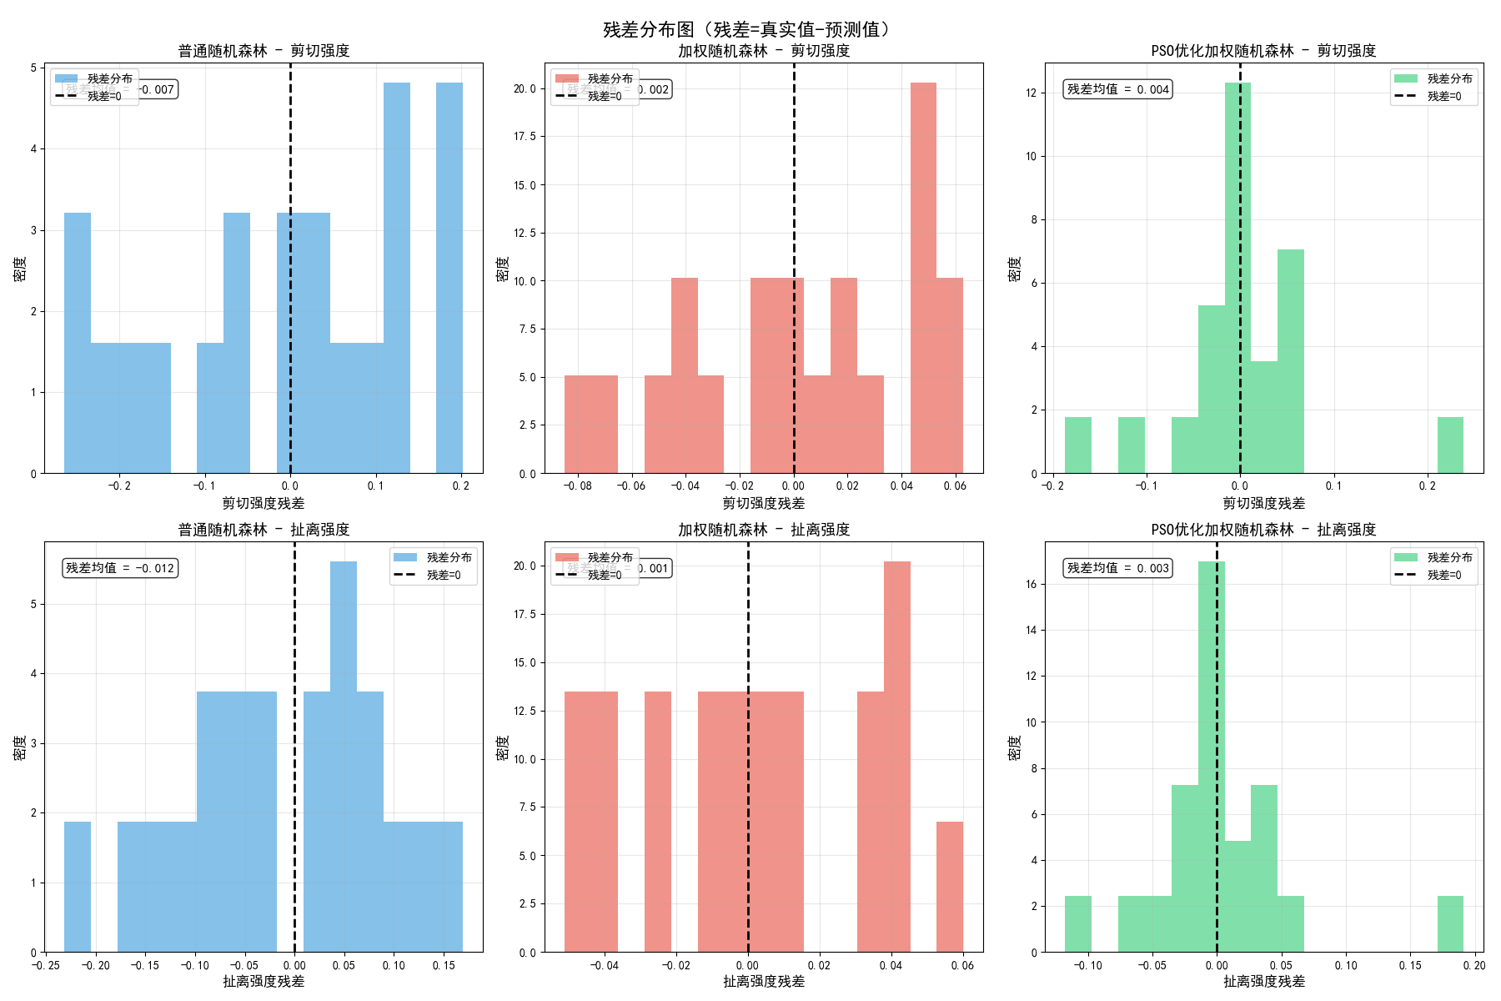
三种对比结果

Slide 11
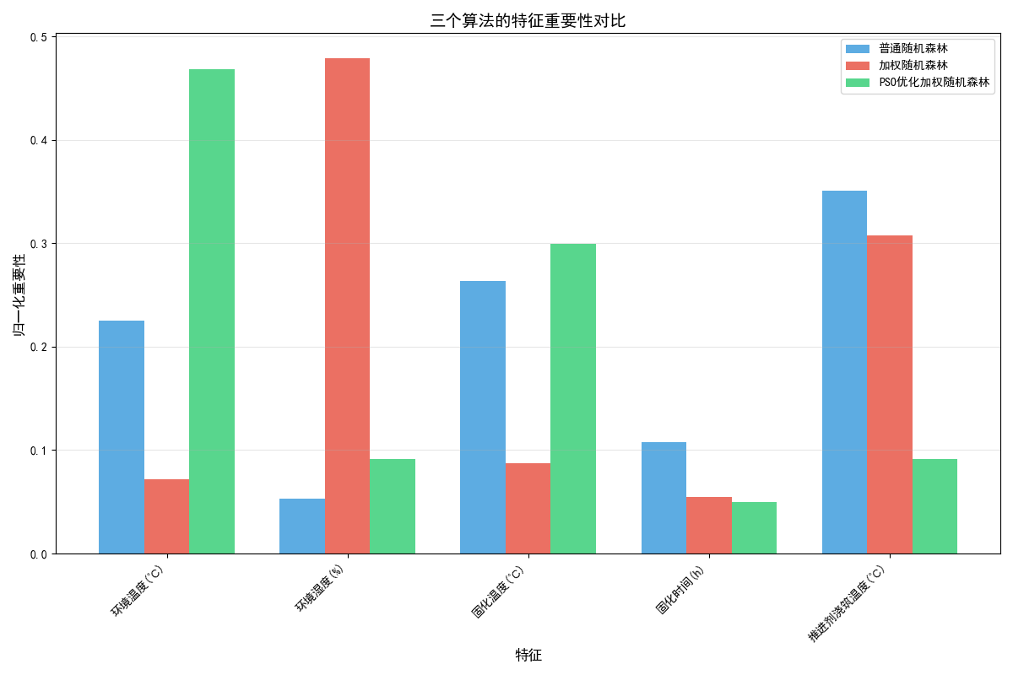
三种对比结果

